Slide 1
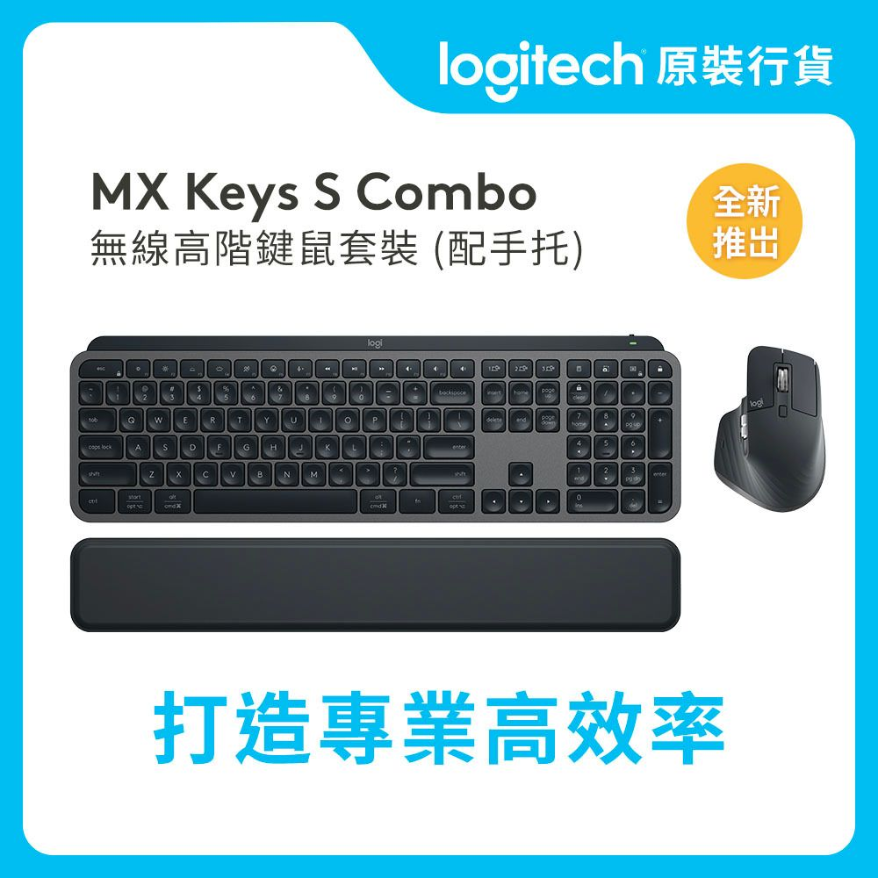
新品 Newsfeed 介紹
Week of 24/8
🔥 中熱度
8
MX KEYS S & MX MASTER 3S 無線高階鍵鼠套裝 (配手托)
Logitech 官方旗艦店（H8024001）
H8024001_S_920-011605
🔗 按 SKU 開啟 HKTVmall 產品頁
售價（估）
7月 GMV
7月銷量
$1,299
$12,990
10 件
💡 建議 Newsfeed 角度
• 跟隨社交熱度話題，順勢推出 Newsfeed 內容
📦 HKTVmall 產品圖（參考）
📢 邦尼評測 MX Master 4/Keys 10 個月前 197K；Logitech MX Keys S 開箱 3 年前 42K
📺 https://www.youtube.com/watch?v=sMDfsN_e_KA
Newsfeed Hot Items Dashboard ｜ fificheck.github.io/newsfeed-hot-items-dashboard ｜ 週一自動更新

